Slide 1
ETAPAS DEL PROCESO ELECTORAL

Slide 2
ETAPAS DEL PROCESO ELECTORAL
1. PREPARACIÓN DE LA ELECCIÓN | INICIA: CONCLUYE: | Con la primera sesión que el consejo estatal del IEPCT que se celebró el día 6 de octubre de 2023, dentro de la primera semana del mes de octubre del año previo al de la elección. Al iniciarse la jornada electoral.
2. JORNADA ELECTORAL | INICIA CONCLUYE | A las 8:00 horas del primer domingo de junio. Con la clausura de la casilla: 18:00 horas
3. ETAPA DE RESULTADOS Y DECLARACIÓN DE VALIDEZ DE LAS ELECCIONES | INICIA: CONCLUYE: | Con la remisión de documentos y expedientes electorales a los Consejos Distritales. Con los cómputos y declaraciones que realicen los Consejos del instituto, o las resoluciones, que en su caso, emita la última instancia del Tribunal Electorales.

Slide 3
PREPARACIÓN DE LA ELECCIÓN
ALGUNOS ACUERDOS RELEVANTES EMITIDOS POR EL
CE DEL IEPCT
2023

Slide 4
CE/2023/019
12 DE SEPTIEMBRE 2023
Extraordinaria
ACUERDO DEL CE DEL IEPCT, MEDIANTE EL CUAL, A PROPUESTA DE LA JUNTA ESTATAL EJECUTIVA, APRUEBA LOS MODELOS DE PAUTA PARA LA DISTRIBUCIÓN DEL TIEMPO EN RADIO Y TELEVISIÓN, A QUE TIENEN DERECHO LOS PARTIDOS POLÍTICOS, COALICIONES, CANDIDATURAS COMUNES Y CANDIDATURAS INDEPENDIENTES, EN PRECAMPAÑAS, INTERCAMPAÑAS Y CAMPAÑAS ELECTORALES, DURANTE EL PROCESO ELECTORAL LOCAL ORDINARIO 2023 – 2024

Slide 5
CE/2023/030
05 DE OCTUBRE 2023
Extraordinaria
ACUERDO QUE EMITE EL CE DEL IEPCT, MEDIANTE EL CUAL EXPIDE LAS CONVOCATORIAS PARA EL PROCESO DE SELECCIÓN Y DESIGNACIÓN DE LAS VOCALÍAS Y CONSEJERÍAS ELECTORALES QUE INTEGRARÁN LAS JUNTAS Y LOS CONSEJOS ELECTORALES DISTRITALES QUE SE INSTALARÁN CON MOTIVO DEL PROCESO ELECTORAL LOCAL ORDINARIO 2023 – 2024

Slide 6
CE/2023/031
05 DE OCTUBRE 2023
Extraordinaria
ACUERDO QUE EMITE EL CE DEL IEPCT, MEDIANTE EL CUAL SE DETERMINA LA NUEVA INTEGRACIÓN DE LAS COMISIONES PERMANENTES DE VINCULACIÓN CON EL INSTITUTO NACIONAL ELECTORAL, DE ORGANIZACIÓN ELECTORAL Y EDUCACIÓN CÍVICA, DE DENUNCIAS Y QUEJAS, DE SEGUIMIENTO AL SERVICIO PROFESIONAL ELECTORAL NACIONAL CON CARÁCTER ADMINISTRATIVA, Y DE IGUALDAD DE GÉNERO Y NO DISCRIMINACIÓN Y SE CONSTITUYE LA COMISIÓN TEMPORAL DE DEBATES CON MOTIVO DEL PROCESO ELECTORAL LOCAL ORDINARIO 2023 - 2024

Slide 7
CE/2023/034
06 DE OCTUBRE 2023
Extraordinaria
ACUERDO QUE EMITE EL CE DEL IEPCT, MEDIANTE EL CUAL, EXPIDE LA CONVOCATORIA PARA QUE LA CIUDADANÍA PARTICIPE COMO OBSERVADORA ELECTORAL CON MOTIVO DEL PROCESO ELECTORAL LOCAL ORDINARIO 2023 - 2024.

Slide 8
CE/2023/035
20 DE OCTUBRE 2023
Extraordinaria
ACUERDO QUE EMITE EL CE DEL IEPCT, MEDIANTE EL CUAL, CON MOTIVO DEL PROCESO ELECTORAL LOCAL ORDINARIO 2023 - 2024 EXPIDE LA CONVOCATORIA PARA RENOVAR A LAS Y LOS INTEGRANTES DE LOS PODERES EJECUTIVO, LEGISLATIVO Y LOS AYUNTAMIENTOS DEL ESTADO

Slide 9
CE/2023/042
31DE OCTUBRE 2023
Extraordinaria
ACUERDO QUE, A PROPUESTA DE LA COMISIÓN TEMPORAL DEL PROGRAMA DE RESULTADOS ELECTORALES PRELIMINARES EMITE EL CE DEL IEPCT, MEDIANTE EL CUAL APRUEBA LA INTEGRACIÓN DEL COMITÉ TÉCNICO ASESOR DEL PROGRAMA DE RESULTADOS ELECTORALES PRELIMINARES DEL ESTADO DE TABASCO QUE SE INSTALARÁ CON MOTIVO DEL PROCESO ELECTORAL LOCAL ORDINARIO 2023 – 2024

Slide 10
CE/2023/043
07 NOVIEMBRE 2023
Extraordinaria
ACUERDO QUE EMITE EL CE DEL IEPCT, MEDIANTE EL CUAL SE APRUEBAN LOS LINEAMIENTOS PARA LA VERIFICACIÓN DE LOS REQUISITOS DE ELEGIBILIDAD DE LAS PERSONAS QUE SE POSTULEN A LAS CANDIDATURAS A LA GUBERNATURA DEL ESTADO, DIPUTACIONES, PRESIDENCIAS MUNICIPALES Y REGIDURÍAS CON MOTIVO DEL PROCESO ELECTORAL LOCAL ORDINARIO 2023 - 2024

Slide 11
Requisitos de Elegibilidad Constitucional y legal
El artículo 44 de la Constitución Local establece que para ser Gobernador o Gobernadora del estado se requiere:
I. Ser ciudadano mexicano por nacimiento y nativo del Estado, o con residencia en él no menor de cinco años inmediatamente anteriores al día de la elección;
La residencia no se pierde por ausencia en el desempeño de cargos públicos de elección popular en representación del Estado.
II. Tener treinta años o más al día de la elección,
III. No ser ministro de culto religioso alguno;
IV. No ser titular de alguna dependencia de la Administración Pública del Estado, ni Fiscal General del Estado de Tabasco; o titular de Organismos Autónomos; ni Presidente Municipal, regidor, secretario de ayuntamiento o Constitución Política del Estado Libre y Soberano de Tabasco titular de alguna dirección en las administraciones municipales; ni Magistrado del Tribunal Superior de Justicia, del Tribunal de Justicia Administrativa o del Tribunal de Conciliación y Arbitraje; ni diputado al Congreso del Estado; ni ser miembro de las fuerzas armadas, ni haber tenido mando de fuerza pública o policial alguna, ni legislador o servidor público federal con rango de Director General o superior, a menos que permanezca separado definitivamente de sus funciones desde ciento veinte días naturales antes de la fecha de la elección.
No ser titular de alguno de los organismos descentralizados u órganos desconcentrados de la Administración Pública Estatal, a menos que se separe definitivamente de sus funciones ciento veinte días naturales antes de la fecha de la elección;
No ser Magistrado, ni Secretario del Tribunal Electoral, Juez Instructor, ni Consejero Presidente o Consejero Electoral en los Consejos Estatal, Distritales o Municipales del Instituto Electoral y de Participación Ciudadana, ni Secretario Ejecutivo, Contralor General, Director o personal profesional directivo del propio Instituto, salvo que se hubieren separado de su encargo, de manera definitiva, dos años antes del día de la elección; y V. No estar comprendido dentro de alguna de las incapacidades del artículo 116 de la Constitución Política de los Estados Unidos Mexicanos.

Slide 12
Para ser Diputado o Diputada
El artículo 15 de la Constitución Local prevé:
I. Ser ciudadano mexicano y tabasqueño, en pleno ejercicio de sus derechos. En todo caso, se deberá contar con residencia efectiva en el Estado por un período no menor de dos años anteriores al día de la elección.
II. Tener dieciocho años cumplidos;
III. No estar en servicio activo en el Ejército ni tener mando de algún cuerpo policial en el distrito donde se haga la elección, cuando menos noventa días naturales antes de la fecha de la elección;
IV. No ser titular de alguna dependencia de la Administración Pública Estatal, ni Fiscal General del Estado de Tabasco; ni Magistrado del Tribunal Superior de Justicia, del Tribunal de Justicia Administrativa o del Tribunal de Conciliación y Arbitraje; ni Presidente Municipal, regidor, concejal, secretario de ayuntamiento o titular de alguna dirección en las administraciones municipales, ni servidor público federal con rango de Director General o superior, a menos que permanezca separado definitivamente de sus funciones desde noventa días naturales antes de la fecha de la elección;
El Gobernador del Estado no podrá ser electo, durante el periodo de su encargo, aún cuando se separe del puesto.
No ser titular de alguno de los organismos autónomos, ni titular de alguno de los organismos descentralizados o desconcentrados de la Administración Pública Estatal, a menos que se separe definitivamente de sus funciones noventa días naturales antes de la fecha de la elección.
No ser Magistrado, ni Secretario del Tribunal Electoral, Juez Instructor, ni Consejero Presidente o Consejero Electoral en los Consejos Estatal, Distritales o Municipales del Instituto Electoral y de Participación Ciudadana, ni Secretario Ejecutivo, Contralor General, Director o personal profesional directivo del propio Instituto, salvo que se hubieren separado de su encargo, de manera definitiva, dos años antes de la fecha de la elección; y
V.- No ser ministro de culto religioso alguno.

Slide 13
Para ser Regidor o Regidora
De conformidad con la fracción XI del artículo 64 de la Constitución local, se requiere:
XI. Para ser regidor se requiere:
a). Ser ciudadano mexicano por nacimiento;
b). Tener residencia no menor de 3 años anteriores al día de la elección en el Municipio correspondiente;
c). No ser ministro de algún culto religioso;
d). No tener antecedentes penales;
e). Tener dieciocho años cumplidos;
f).- No ser titular en alguna de las dependencias de la Administración Pública Estatal, Fiscal General del Estado de Tabasco; o titular de Organismos Autónomos, Magistrado del Tribunal Superior de Justicia, del Tribunal de Justicia Administrativa, ni del Tribunal de Conciliación y Arbitraje; Presidente Municipal, Sindico o Regidor; Secretario de Ayuntamiento o titular de alguna de las dependencias, entidades o direcciones de la propia administración municipal; ni servidor público federal con rango de Director General o superior, a menos que permanezca separado definitivamente de sus funciones desde noventa días naturales antes de la fecha de la elección;
No ser titular de alguna de las entidades u organismos descentralizados o desconcentrados de la Administración Pública Estatal, a menos que se separe definitivamente de sus funciones noventa días naturales antes de la fecha de la elección;
No ser Magistrado, Juez Instructor, ni Secretario del Tribunal Electoral, ni Consejero Presidente o Consejero Electoral en los Consejos Estatal, Distritales o Municipales del Instituto Electoral y de Participación Ciudadana, ni Secretario Ejecutivo, Contralor General, Director o personal profesional directivo del propio Instituto, salvo que se hubieren separado de su encargo, de manera definitiva, dos años antes del día de la elección; y
g) Los demás requisitos que exijan las Leyes correspondientes.

Slide 14
CE/2023/045
15 NOVIEMBRE 2023
Extraordinaria
ACUERDO QUE EMITE EL CE DEL IEPCT, MEDIANTE EL CUAL APRUEBA LA REALIZACIÓN DE UN NUEVO PROCEDIMIENTO DE SELECCIÓN Y DESIGNACIÓN DE LAS VOCALÍAS Y CONSEJERÍAS ELECTORALES QUE INTEGRARÁN LAS JUNTAS Y LOS CONSEJOS ELECTORALES DISTRITALES QUE SE INSTALARÁN CON MOTIVO DEL PROCESO ELECTORAL LOCAL ORDINARIO 2023 – 2024

Slide 15
CE/2023/057
09 DICIEMBRE 2023
Extraordinaria
ACUERDO QUE EMITE EL CE DEL IEPCT, MEDIANTE EL CUAL DESIGNA A LAS CONSEJERAS Y CONSEJEROS ELECTORALES QUE INTEGRARÁN LOS CONSEJOS ELECTORALES DISTRITALES CON MOTIVO DEL PROCESO ELECTORAL LOCAL ORDINARIO 2023 - 2024

Slide 16
ACUERDOS RELEVANTES EMITIDOS POR EL
CE DEL IEPCT
2024

Slide 17
CE/2024/003
27 ENERO 2024
Extraordinaria
ACUERDO QUE EMITE EL CE DEL IEPCT, MEDIANTE EL CUAL APRUEBA EL REGISTRO DE LAS PLATAFORMAS ELECTORALES PRESENTADAS POR LOS PARTIDOS POLÍTICOS NACIONALES ACREDITADOS ANTE EL PROPIO CONSEJO ESTATAL CON MOTIVO DEL PROCESO ELECTORAL LOCAL ORDINARIO 2023 - 2024

Slide 18
Plataformas Electorales 2024
Las plataformas electorales son propuestas de carácter político, económico y social, enarboladas por los partidos políticos nacionales en sus declaraciones de principios y descritas en sus programas de acción.
Partido Acción Nacional
Acuerdo por el que se aprobó (INE/CG76/2024)
Partido Revolucionario Institucional
Acuerdo por el que se aprobó (INE/CG77/2024)
Partido de la Revolución Democrática
Acuerdo por el que se aprobó (INE/CG78/2024)
Partido del Trabajo
Acuerdo por el que se aprobó (INE/CG79/2024)
Partido Verde Ecologista de México
Acuerdo por el que se aprobó (INE/CG80/2024)
Movimiento Ciudadano
Acuerdo por el que se aprobó (INE/CG81/2024)
Morena
Acuerdo por el que se aprobó (INE/CG82/2024)

Slide 19
CE/2024/007
31 ENERO 2024
Extraordinaria
ACUERDO QUE, A PROPUESTA DE LA COMISIÓN TEMPORAL DEL PROGRAMA DE RESULTADOS ELECTORALES PRELIMINARES DEL ESTADO DE TABASCO, EMITE EL CE DEL IEPCT, MEDIANTE EL CUAL DETERMINA LAS SEDES EN LAS QUE SE INSTALARÁN LOS CENTROS DE ACOPIO Y TRANSMISIÓN DE DATOS Y LOS CENTROS DE CAPTURA Y VERIFICACIÓN DEL PREPET CON MOTIVO DEL PROCESO ELECTORAL LOCAL ORDINARIO 2023 - 2024

Slide 20
CE/2024/014
03 FEBRERO 2024
Extraordinaria
ACUERDO QUE, A PROPUESTA DE LA COMISIÓN PERMANENTE DE ORGANIZACIÓN ELECTORAL Y EDUCACIÓN CÍVICA, EMITE EL CE DEL IEPCT, MEDIANTE EL CUAL APRUEBA EL MANUAL PARA EL REGISTRO DE CANDIDATURAS A LA GUBERNATURA, DIPUTACIONES, PRESIDENCIAS MUNICIPALES Y REGIDURÍAS EN EL PROCESO ELECTORAL LOCAL ORDINARIO 2023 - 2024

Slide 21
CE/2024/020
28 FEBRERO 2024
Ordinaria
ACUERDO QUE, A PROPUESTA DE LA COMISIÓN PERMANENTE DE ORGANIZACIÓN ELECTORAL Y EDUCACIÓN CÍVICA, EMITE EL CE DEL IEPCT, MEDIANTE EL CUAL APRUEBA LOS LINEAMIENTOS PARA EL DESARROLLO DE LAS SESIONES DE CÓMPUTO EN LOS CONSEJOS ELECTORALES DISTRITALES Y EL CUADERNILLO DE CONSULTA SOBRE VOTOS VÁLIDOS Y VOTOS NULOS PARA EL DESARROLLO DE LA SESIÓN ESPECIAL DE CÓMPUTOS DISTRITALES Y MUNICIPALES CON MOTIVO DEL PROCESO ELECTORAL LOCAL ORDINARIO 2023 – 2024

Slide 22
CE/2024/022
28 FEBRERO 2024
Extraordinaria
ACUERDO QUE EMITE EL CE DEL IEPCT, MEDIANTE EL CUAL APRUEBA EL PROTOCOLO PARA LA DETECCIÓN, RECOLECCIÓN, ENTREGA E INTERCAMBIO DE PAQUETES, DOCUMENTACIÓN Y MATERIALES ELECTORALES FEDERALES Y LOCALES ENTRE EL INSTITUTO NACIONAL ELECTORAL Y EL PROPIO INSTITUTO, RECIBIDOS EN ÓRGANO ELECTORAL DISTINTO AL COMPETENTE EN LA ETAPA DE RESULTADOS Y DECLARACIÓN DE VALIDEZ DEL PROCESO ELECTORAL CONCURRENTE 2023 – 2024

Slide 23
CE/2024/037
16 MARZO 2024
Segunda Extraordinaria
ACUERDO QUE EMITE EL CE DEL IEPCT, MEDIANTE EL CUAL APRUEBA EL REGISTRO SUPLETORIO DE LAS CANDIDATURAS A DIPUTACIONES LOCALES POR EL PRINCIPIO DE MAYORÍA RELATIVA POSTULADAS POR EL PARTIDO MOVIMIENTO CIUDADANO PARA EL PROCESO ELECTORAL LOCAL ORDINARIO 2023 - 2024

Slide 24
CE/2024/042
18 MARZO 2024
Extraordinaria
ACUERDO QUE EMITE EL CE DEL IEPCT, MEDIANTE EL CUAL DETERMINA RESPECTO AL CUMPLIMIENTO DEL PRINCIPIO DE PARIDAD HORIZONTAL DE LAS SOLICITUDES DE REGISTRO A LAS DIPUTACIONES Y REGIDURÍAS POR EL PRINCIPIO DE MAYORÍA RELATIVA PRESENTADAS POR LOS PARTIDOS ACCIÓN NACIONAL Y REVOLUCIONARIO INSTITUCIONAL ANTE LOS CONSEJOS ELECTORALES DISTRITALES DEL PROPIO INSTITUTO

Slide 25
CE/2024/051
18 MARZO 2024
Extraordinaria
ACUERDO QUE, A PROPUESTA DE LA COMISIÓN TEMPORAL DEL PROGRAMA DE RESULTADOS ELECTORALES PRELIMINARES DEL ESTADO DE TABASCO, EMITE EL CE DEL IEPCT, MEDIANTE EL CUAL SE DETERMINA LA FECHA DE INICIO DE LA PUBLICACIÓN DE LA INFORMACIÓN EN EL SISTEMA “CANDIDATAS Y CANDIDATOS: CONÓCELES” CON MOTIVO DEL PROCESO ELECTORAL LOCAL ORDINARIO 2023 - 2024

Slide 26
JORNADA ELECTORAL

Slide 27
Jornada Electoral
Durante el día de la elección se levantará el acta de la jornada electoral, que contendrá los datos comunes a todas las elecciones y las actas relativas al escrutinio y cómputo de cada una de las elecciones locales, según corresponda.
El primer domingo de junio del año de la elección ordinaria, a las 7:30 horas, los ciudadanos presidente, secretario y escrutadores de las mesas directivas de las casillas nombrados como propietarios deberán presentarse para iniciar con los preparativos para la instalación de la casilla en presencia de los representantes de Partidos Políticos y de Candidatos Independientes que concurran.
El acta de la jornada electoral constará de los siguientes apartados:
El de instalación, y
El de cierre de votación
Artículo 223, numeral 1, 2 y 4 de la LEPPET

Slide 28
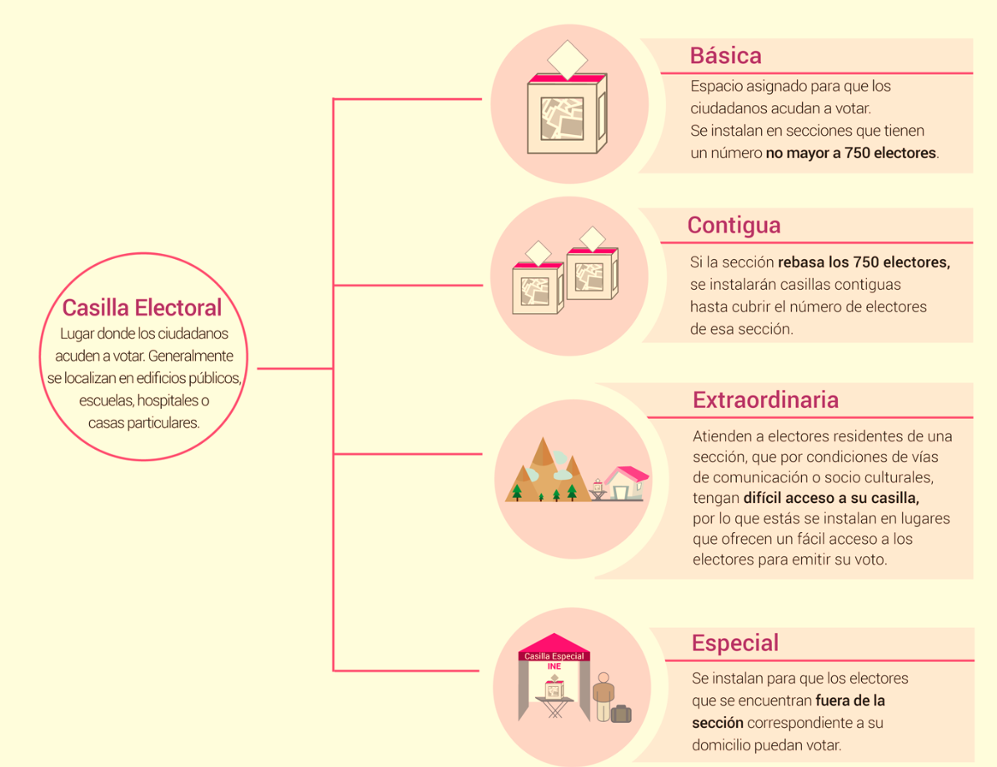

Slide 29
La Jornada Electoral
Es el día en que las y los ciudadanos votamos para elegir a nuestros representantes y gobernantes.
Las actividades inician a las 7:30 de la mañana, hora en que las y los funcionarios se presentan para comenzar la preparación de la casilla; y concluyen una vez que las y los funcionarios hacen llegar los paquetes electorales con los votos y la documentación a los órganos electorales que correspondan.

Slide 30
La Jornada Electoral se divide en cinco momentos:
1. Preparación e instalación de la casilla.
2. Votación, que incluye inicio, desarrollo y cierre.
3. Conteo de los votos y llenado de las actas.
4. Integración de los expedientes de casilla y de los paquetes electorales.
5. Publicación de los resultados y clausura de la casilla.

Slide 31
¿Quiénes participan en la Jornada Electoral?
Las personas que pueden estar en las casillas durante la Jornada Electoral son:
Las y los funcionarios de mesa directiva de casilla, quienes son las personas sorteadas, designadas y capacitadas por el Instituto Nacional Electoral para recibir, contar y registrar los votos, y ocupan los siguientes cargos:
✓ Presidente o Presidenta
✓ Primer Secretario o Secretaria
✓ Segundo Secretario o Secretaria
✓ Primer Escrutador o Escrutadora
✓ Segundo Escrutador o Escrutadora
✓ Tercer Escrutador o Escrutadora
✓ Tres suplentes generales

Slide 32
En el apartado correspondiente a la instalación, se hará constar:
El lugar, la fecha y la hora en que se inicia el acto de instalación;
El nombre completo y firma autógrafa de las personas que actúan como funcionarios de casilla;
El número de boletas recibidas para cada elección en la casilla que corresponda, consignando en el acta los números de folios;
Que las urnas se armaron o abrieron en presencia de los funcionarios y representantes presentes para comprobar que estaban vacías y que se colocaron en una mesa o lugar adecuado a la vista de los electores y representantes de los Partidos Políticos y de Candidatos Independientes;
Una relación de los incidentes suscitados (si se presenta)
En su caso, la causa por la que se cambió de ubicación la casilla
I.
II.
III.
IV.
V.
VI.
En ningún caso se podrán recibir votos antes de las 8:00 horas.
Los miembros de la mesa directiva de la casilla no podrán retirarse sino hasta que ésta sea clausurada.
Artículo 223, numeral 5, 6 y 7 de la LEPPET

Slide 33
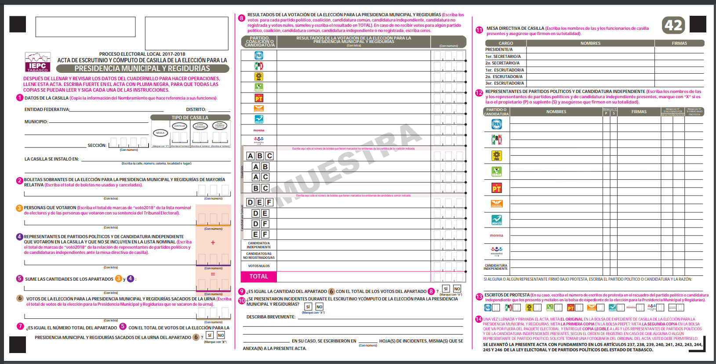
Acta de escrutinio y cómputo

Slide 34
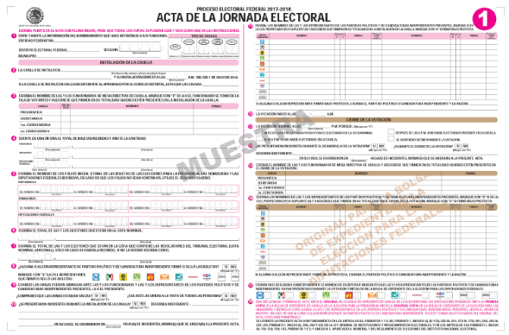
Acta de Jornada Electoral
Calendario Electoral

Slide 35
Acciones inmediatas al término de la Jornada Electoral
Recepción de paquetes electorales
Para efectos de la recepción, depósito y salvaguarda de los paquetes electorales en que se contengan los expedientes de casilla de las elecciones de diputaciones y presidentes municipales y regidurías, concluida la jornada electoral y con el propósito de garantizar una eficiente y correcta recepción de paquetes electorales, se dispondrán los apoyos necesarios conforme al procedimiento establecido en los artículos 383 y 385, así como el anexo 14 RE.
Capacitación del personal
Se deberá poner especial atención en la capacitación del personal autorizado para la recepción de los paquetes electorales, a fin de que extremen cuidados en el llenado de los recibos correspondientes, ya que los resultados de la votación de aquellas casillas cuyos paquetes hayan sido identificados con muestra de alteración, son obligatoriamente objeto de un nuevo escrutinio y cómputo en el CED.

Slide 36
Actividades previas
Los CED del IEPCT, previa validación de las y los vocales de las juntas distritales del INE, a más tardar en la segunda semana de mayo, aprobarán mediante acuerdo el modelo operativo de recepción de los paquetes electorales al término de la jornada electoral, así como la designación de un número suficiente de auxiliares de recepción, traslado, generales y de orientación para la implementación del procedimiento; quienes podrán ser personal administrativo del propio órgano.
Los CED del IEPCT realizarán un análisis del horario de arribo de los paquetes electorales, a efecto de prever los requerimientos materiales y humanos para la logística y determinación del número de puntos de recepción necesarios, conforme a criterios generales para la elaboración del modelo operativo de recepción de los paquetes electorales al término de la jornada electoral
Por cada 30 paquetes electorales, se instalará una mesa receptora para los paquetes electorales que entreguen por sí mismos las y los presidentes de mesas directivas de casillas, así como para los paquetes considerados en los dispositivos de apoyo (DAT), de conformidad con los acuerdos aprobados para los mecanismos de recolección
Cada mesa receptora contará con dos puntos de recepción, cuya conformación se procurará con el siguiente personal:
-2 auxiliares de recepción de paquete
-1 auxiliar de traslado de paquete electoral
-2 auxiliares generales

Slide 37
Recepción de paquetes electorales
La recepción, depósito y salvaguarda de los paquetes electorales en que se contengan los expedientes de casilla de las elecciones de Gubernatura, Diputaciones y Presidencias Municipales y Regidurías, en los CED, una vez concluida la Jornada Electoral, se realizará de la siguiente manera:
Se recibirán los paquetes electorales en el orden en que sean entregados por las personas facultadas para ello.
Se establecerá la fila única en donde la o el Auxiliar de Orientación indicará a la persona funcionaria de casilla el punto de recepción disponible para la entrega del paquete electoral.
1
2
La o el Auxiliar de Recepción autorizado extenderá el recibo correspondiente, en el que se harán constar las condiciones en que se recibe el paquete electoral, así mismo extraerá el sobre PREPET, lo depositará en el contenedor destinado para ello y el Acopiador del PREPET pueda disponer del mismo.
Una vez extendido el recibo, la o el Auxiliar de Traslado llevará el paquete electoral a la sala del CED, para que la o el funcionario responsable extraiga copia de las actas de escrutinio y cómputo de la casilla y dé a conocer el resultado de la votación en la casilla y se registre.
3
4

Slide 38
Una vez realizado lo anterior, la o el Auxiliar de Traslado llevará el paquete electoral a la Bodega Electoral.
5
La Presidencia del CED dispondrá su depósito en orden numérico de las casillas, en un lugar dentro de la Bodega Electoral, colocando por separado los de las casillas especiales y los de VA.
6
Se contará con una persona Auxiliar de Bodega Electoral, que llevará un control del ingreso inmediato de estos paquetes, una vez efectuadas las actividades comentadas en el párrafo anterior.
7

Slide 39
Cómputos distritales
El cómputo distrital de una elección es la suma que realiza el Consejo Electoral Distrital de los resultados anotados en las actas de escrutinio y cómputo de las casillas en un Distrito Electoral.
Los Consejos Electorales Distritales celebrarán sesión a partir de las 8:00 horas del miércoles siguiente al día de la jornada electoral para hacer el cómputo de cada una de las elecciones, en el orden siguiente:
El de la votación de Gobernador del Estado en su caso; y
El de la votación de Diputados.
El de la votación de presidentes Municipales y Regidores.
Cada uno de los cómputos a que se refiere el presente artículo se realizará sucesiva e ininterrumpidamente hasta su conclusión.
Art. 257 y 258 párrafos 1 y 2 de la LEPPET.

Slide 40
Procedimiento para el cómputo de la elección de diputados
El cómputo Distrital de la votación para Diputados se sujetará al procedimiento siguiente:
Se harán las operaciones señaladas en las fracciones I, II, III, IV, V y VII del artículo 261. En lo procedente, es aplicable el artículo 262;
Se abrirán los paquetes en que se contengan los expedientes de las casillas especiales, para extraer el de la elección de Diputados y se procederá en los términos de las fracciones I, II, III y IV del artículo 261 de esta Ley;
El cómputo de la elección de Diputados por el Principio de Representación Proporcional, será el resultado de sumar las cifras obtenidas según las dos fracciones anteriores, y se asentará en el acta correspondiente a la elección de Representación Proporcional
Remitir al Consejo cabecera de Circunscripción Plurinominal el acta original, copias certificadas y demás documentos de la elección de Diputados de Representación Proporcional;
Se hará constar en el acta circunstanciada de la sesión los resultados de los cómputos, los incidentes que ocurrieran durante la misma y la declaración de validez de la elección y de elegibilidad de los candidatos de la fórmula que hubiese obtenido Ia mayoría de los votos; y
Los Presidentes de Ios Consejos Electorales Distritales fijarán en el exterior de sus locales, al término de la sesión de cómputo los resultados de cada una de las elecciones.
Concluido el cómputo y emitida la declaración de validez para la elección de Diputados de Mayoría Relativa, el presidente del Consejo Electoral Distrital expedirá la constancia de mayoría y validez a quien hubiese obtenido el triunfo, salvo el caso que los integrantes de la fórmula fueren inelegibles.
Art. 263 y art. 264 de la LEPPET

Slide 41
Procedimiento para el cómputo de la elección de presidentes municipales y regidores
El Consejo Electoral Municipal, realizará el cómputo de la votación de Presidentes Municipales y Regidores, el cual estará sujeto al procedimiento siguiente:
Se harán las operaciones señaladas en las fracciones I, II, III, IV, V y VII del artículo 261; en lo procedente, es aplicable el artículo 262;
La suma de los resultados después de realizar las operaciones indicadas, constituirán los cómputos municipales de la elección de Regidores, mismos que se asentarán en las actas correspondientes;
Se verificará el cumplimiento de los requisitos formales de la elección y que los candidatos de la planilla que haya obtenido la mayoría de votos, cumplan con los requisitos que señala el artículo 64 fracción XI de la Constitución Local y esta Ley;
Se remitirá al Secretario Ejecutivo para que informe al Consejo Estatal, el expediente del cómputo que contiene las actas originales y copias certificadas y demás documentos de la elección de Regidores por el Principio de Representación Proporcional, y
Concluido el cómputo y emitida la declaración de validez para la elección de Presidentes Municipales y Regidores, el Presidente del Consejo Electoral Municipal expedirá la constancia de mayoría y validez a quienes hubiesen obtenido el triunfo, salvo el caso en que los integrantes fueren inelegibles.
Se harán constar en el acta circunstanciada de la sesión los resultados del cómputo, Ios incidentes que ocurrieron durante la misma y Ia declaración de validez de la elección de los candidatos de la fórmula que hubiese obtenido mayoría de votos;
Los Presidentes de Ios Consejos Electorales Municipales fijarán en el exterior de sus locales, al término de la sesión de cómputo los resultados de cada una de las elecciones.
Artículos 265 y 266 de la LEPPET

Slide 42
Consejos Distritales Electorales designados como cabeceras de municipio
En el acuerdo CE/2023/040, se designó a los consejos electorales distritales: 02 con cabecera en Cárdenas, 07 con cabecera en Centro, 12 con cabecera en Comalcalco, 13 con cabecera en Cunduacán, 15 con cabecera en Huimanguillo, 16 con cabecera en Macuspana y 18 con cabecera en Nacajuca, para que funjan como cabeceras de municipio.

Slide 43
Cómputo Distrital, Municipal y parcial Municipal
Cómputo Distrital
El cómputo distrital de una elección es la suma que realiza el Consejo Electoral Distrital, de los resultados anotados en las actas de escrutinio y cómputo de las casillas en un Distrito Electoral.
Art. 257.1 de la LEPPET
Cómputo Municipal
Es la suma que realiza el Consejo Electoral Distrital de los resultados anotados en las actas de escrutinio y cómputo de las casillas en un Distrito.
Art. 259. 1 de la LEPPET
Cómputo parcial Municipal
Es el cómputo obtenido de la elección de Presidencias Municipales y Regidurías por Mayoría Relativa, de una parte, de las secciones electorales y casillas, correspondientes a un municipio, realizado por los Consejos Electorales Distritales.
CE/2024/020

Slide 44
Inicio de la etapa de resultados
Una vez clausuradas las casillas, las presidencias de las mismas, bajo su responsabilidad, harán llegar al Consejo Distrital que corresponda, los paquetes y los expedientes dentro de los plazo siguientes, contados a partir de la hora de clausura:
I. Inmediatamente después de la clausura, cuando se trate de casillas ubicadas en cabecera municipal; y
II. Hasta 12 horas cuando se trate de casillas ubicadas fuera de la cabecera municipal. Estos plazos podrán ampliarse por los consejos distritales, previamente al día de la elección, para aquellas que lo justifiquen.
Art. 249 numerales y 2 de la LEPPET

Slide 45
Reunión de trabajo previa a las sesiones permanentes de cómputos
Los artículos 387 y 388 del Reglamento de Elecciones y 14 párrafo cuarto del Reglamento de Sesiones, estipulan la realización de una reunión de trabajo que se realizará el día previo a la sesión de cómputo distrital, para abordar, entre otros asuntos, lo relativo a la presentación de un informe que contenga un análisis preliminar sobre la calificación de los paquetes electorales con y sin muestras de alteración. Inmediatamente después de la reunión de trabajo se llevará a cabo una sesión extraordinaria del consejo distrital, para abordar lo relativo a las casillas cuya votación será objeto de recuento.
Sustituciones durante la sesión permanente
Los Consejos Electorales Distritales, en sesión previa a la Jornada Electoral, podrán acordar que la presidencia y secretaría del Consejo puedan ser sustituidas en sus funciones, por quien ocupe la vocalía de organización electoral y educación cívica; y que las consejerías electorales y representaciones de los partidos políticos y candidaturas independientes acrediten en sus ausencias, a sus suplencias para que participen; de forma que se pueda sesionar permanentemente.
Artículo 258 numerales 3 y 4 de la LEPPET

Slide 46
Mesas auxiliares
Las mesas auxiliares son órganos temporales para el desarrollo de los cómputos de las elecciones de las diputaciones, presidencias municipales y regidurías. Los consejos electorales distritales podrán instalar mesas auxiliares para los cómputos de las elecciones de diputaciones y regidurías. El procedimiento de conformación de las mesas auxiliares será determinado conforme a los lineamientos que para tal efecto emita el Consejo Estatal.
Art. 258.5, 6 y 7 de la LEPPET
Lineamientos para el desarrollo de las sesiones de cómputo en los Consejos Electorales Distritales
Los Lineamientos que se aprueban en el acuerdo CE/2024/020, se sustentan en las disposiciones normativas, bases generales y criterios aplicables para el desarrollo de la reunión de trabajo, de la sesión especial y permanente de cómputo vigentes

Slide 47
CE/2021/020 Anexo
Sistema Informático que apoyará en los cómputos elecciones:
SIEE | Sistema de información Estatal Electoral.
Acta circunstanciada de recuento de votos en Grupo de Trabajo | Acta en la que constan los resultados del recuento de cada casilla en el Grupo de Trabajo, específicamente el resultado que arroje la suma de votos por cada partido, coalición y candidatura común, independiente o no registrado, así como el detalle de cada uno de los votos que fueron reservados para el CED se pronuncie sobre su validez o nulidad, identificando la casilla y sección a que pertenecen.
Acta levantada en el Consejo Electoral Distrital | Acta generada en sesión plenaria y que contiene la suma de los resultados consignados en el nuevo escrutinio y cómputo de la casilla.
Cómputo Parcial Municipal | Es el cómputo obtenido de la elección de presidencias municipales y regidurías por mayor relativa, de una parte de las secciones electorales y casillas, correspondientes a un municipio, realizado por los consejos electorales distritales.
Bodega o Bodega Electoral: | Espacio que se utiliza para el resguardo de la documentación y, en su caso, material electoral.
Constancia Individual | documento en el que se registran los resultados del recuento de escrutinio y cómputo de votos obtenidos en los Grupos de Trabajo y/o Puntos de Recuento.
Cuadernillo de Consulta Sobre votos válidos y nulos | Cuadernillo aprobado por el Consejo estatal del IEPCT, que contiene la descripción ilustrada de los casos en los que los votos deben considerarse válidos, así como los casos en que deban ser calificados como nulos y que se utilizará únicamente por el Pleno de los CED.

Slide 48
Sedes alternas | Son los espacios públicos o privados seleccionados y aprobados por el CED para el desarrollo del cómputo distrital y municipal, cuando no sean suficientes o adecuadas las áreas disponibles en el interior de la sede del CED, ni sus anexos en el espacio público aledaño o si las condiciones de seguridad no son propicias.
Fórmula | Es la expresión aritmética que desarrolla el CED para la determinación del número de Puntos de recuento que se instalarán al interior de los Grupos de Trabajo.
GT | Es el Grupo de Trabajo que se crea para realizar el recuento de votos de manera parcial o total de las casillas respecto de una elección y se integra por un Consejero (a) Electoral propietario (a) o suplente, las representaciones de los partidos políticos o candidatura independiente acreditados (as) ante cada uno de ellos y por el personal de apoyo aprobado por el CED correspondiente.
CE/2024/020 Anexo

Slide 49
Determinación del orden de los cómputos
Para la realización ordenada de los cómputos de las elecciones de diputados y presidenciales Municipales y Regidurías, será de conformidad con los artículos 130, numeral 1, fracciones IV, V, VI y VII, 259, numeral 2 de la LEPPET y a lo establecido en el acuerdo CE/2023/040 en el que se determinó en cuáles consejos electorales distritales tendrán a su cargo, respecto a la elección de Presidenciales Municipales y Regidurías, la realización del cómputo parcial de las casillas que les corresponden y cuáles consejos electorales distritales (cabeceras de municipio) realizarán el cómputo total y final que corresponda a la demarcación territorial del municipio, que se divida en dos o mas distritos.
Los cómputos se realizarán en el orden siguiente:
Gubernatura
Diputaciones
III. Presidencias Municipales y Regidurías
Una vez iniciado un cómputo, se deberá realizar ininterrumpidamente hasta su conclusión, si durante el desarrollo del mismo, se recibe del distrito cabecera de municipio el aviso y la procedencia de recuento total, este deberá iniciarse hasta que el cómputo en desarrollo concluya; se elabore el acta, emita la declaración de validez de la elección y expida la constancia de mayoría y validez a quien hubiese obtenido el triunfo, según sea el caso.
Los Consejos electorales distritales designados cabeceras de municipio, aparte de realizar el cómputo parcial de las casillas del municipio que les corresponda, realizarán el cómputo total y final de la demarcación territorial del municipio sede de su distrito.
CE/2024/020 Anexo

Slide 50
Actividades previas
Disponibilidad y complementación de las actas de escrutinio y cómputo de las casillas:
La presidencia del CED respectivo, garantizará que, para la reunión de trabajo y la sesión especial de cómputo, las y los integrantes del mismo cuenten con copias simples y legibles de las actas de casilla, consistentes en:
Actas destinadas al PREPET;
Actas de escrutinio y cómputo que obren en poder de la presidencia del CED, y ,
Actas de escrutinio y cómputo que obren en poder de las representaciones de los PP y CI acreditadas ante el órgano competente.
Sólo se considerarán actas disponibles, las precisadas en el punto anterior, y no las que se encuentren dentro de los paquetes electorales.
Las actas deberán estar disponibles en las sedes de los CED a partir de las 10:00 horas, del martes 4 de junio, para la reunión de trabajo previa a la sesión extraordinaria, en caso de consultarse por las Consejerías y representaciones de los PP y de CI, en su caso. Para este ejercicio, la Presidencia del CED, será responsable del proceso de digitalización y reproducción de las actas, así como de apoyar en el proceso de complementación de las mismas.
CE/2024/020 Anexo

Slide 51
Reunión de Trabajo:
La finalidad de la reunión de trabajo consiste en analizar el número de paquetes electorales que serán objeto de un nuevo escrutinio y computo de los votos a partir del análisis de las actas de casilla. Para estos efectos se atiende lo señalado en el artículo 387 del RE, que consiste en lo siguiente:
1. La Presidencia del CED correspondiente convocará a las personas integrantes del mismo, simultáneamente con la convocatoria a la sesión de cómputo, a reunión de trabajo que deberá celebrarse a las 10:00 horas del martes siguiente al día de la Jornada Electoral, así como a sesión extraordinaria al término de dicha reunión.
2. En esta reunión de trabajo, las representaciones presentarán sus copias de las actas de escrutinio y cómputo de casilla, con el objeto de identificar las que no sean legibles y las faltantes. La Presidencia del CED ordenará la expedición, en su caso, de copias simples impresas o en medios electrónicos, de las actas ilegibles o faltantes a cada representante, las cuales deberán ser entregadas el mismo día.
3. Lo dispuesto en el párrafo anterior no será obstáculo para que, en ejercicio de sus derechos, las representaciones soliciten copias simples de la totalidad de las actas de las casillas instaladas. En ese caso, la Presidencia del CED garantizará en primer término que cada una de las representaciones acreditadas cuente con un juego completo de actas legibles, para fines de verificación de datos durante el desarrollo de los cómputos e inmediatamente después, atenderá otras solicitudes.

Slide 52
Asuntos a abordar:
En la reunión de trabajo se deberán abordar, por lo menos, los siguientes asuntos:
Presentación del conjunto de actas de escrutinio y cómputo de la elección de que se trate, para consulta de las representaciones.
Complementación de las actas de escrutinio y cómputo faltantes a cada representación de PP y de CI en su caso;
Presentación de un informe de la presidencia del CED que contenga un análisis preliminar sobre la clasificación de los paquetes electorales con y sin muestras de alteración; de las actas de casilla que no coincidan; de aquellas en que se detectaran alteraciones, errores o inconsistencia evidentes…
CE/2024/020 Anexo

Slide 53
Sesión Extraordinaria:
Concluida la reunión de trabajo, con la información obtenida durante esta, inmediatamente después, el CED llevará a cabo una sesión extraordinaria, de conformidad a lo establecido en el artículo 388 del RE, en la cual se deberán tratar, al menos, los asuntos siguientes:
Presentación del análisis de la presidencia del CED sobre el estado que guardan las actas de escrutinio y cómputo de las casillas instaladas el día de la jornada electoral, en función de aquellas que son susceptibles de ser escrutadas y computadas por el CED respectivo;
Aprobación del acuerdo del CED, por el que se determinan las casillas cuya votación será objeto de recuento por algunas de las causales legales
Aprobación del acuerdo del CED, por el que se autoriza la creación e integración de los GT y, en su caso, de los PR, y se dispone que éstos deben instalarse para el inicio inmediato del recuento de votos en los términos previstos en el artículo 262, numerales 1 y 2 de la LEPPET, y conforme a los procedimientos señalados en los numerales 3, 5, 6 y 7 del artículo citado anteriormente
CE/2024/020 Anexo

Slide 54
Aprobación del acuerdo del CED, por el que se habilitarán espacios para la instalación de GT y en su caso PR.
Informe de la presidencia del CED, sobre el resultado del procedimiento de acreditación y sustitución de representantes de los PP y, en su caso de CI ante los GT.
Aprobación del acuerdo del CED, por el que se determina el listado de participantes que auxiliarán al CED en el recuento de votos y asignación de funciones
Informe sobre la logística y medidas de seguridad y custodia para el traslado de los paquetes electorales a los lugares previstos para la instalación de GT, en las instalaciones del CED o, en su caso, en la sede alterna, en las que se realizará el recuento total o parcial; e
CE/2024/020 Anexo

Slide 55
Causales para el recuento de votos
Los CED deberán realizar invariablemente un nuevo escrutinio y cómputo de la votación de una casilla, cuando se presente cualquiera de las siguientes causales:
a) Cuando el paquete electoral se reciba con muestras de alteración.
b) Cuando los resultados de las actas no coincidan.
c) Por alteraciones evidentes en las actas que generen duda fundada sobre el resultado de la elección en la casilla.
d) Que no exista el acta de escrutinio y cómputo en el expediente de la casilla, ni obrare en poder de la presidencia del CED.
e) Cuando existan errores o inconsistencias evidentes en los distintos elementos de las actas, salvo que puedan corregirse o aclararse con otros elementos a satisfacción plena de quien lo haya solicitado.
f) Cuando el número de votos nulos sea mayor a la diferencia entre las candidaturas ubicadas en el primero y segundo lugar de votación.
g) Cuando todos los votos depositados sean a favor de un mismo partido o CI.
CE/2024/020 Anexo

Slide 56
Posibilidad del recuento parcial y recuento total de votos
El recuento parcial consiste en el nuevo escrutinio y cómputo de los votos cuando no se trata de la totalidad de las casillas de una demarcación territorial electoral, y puede ser realizado por el pleno del CED o por los GT aprobados para ese fin.
El recuento total, es el nuevo escrutinio y cómputo de los votos correspondientes al total de casillas de una demarcación territorial distrital o municipal que deberá ser realizado en GT. Se establecerá cuando exista indicio que la diferencia entre la candidatura presunta ganadora de la elección de mayoría relativa en el distrito local o
municipio y la candidatura que haya obtenido el segundo lugar en votación, sea igual o menor a un punto porcentual y antes del inicio de la sesión o al término del cómputo, exista petición por escrito de la representación del PP o CI que postuló al segundo lugar de las candidaturas antes señaladas, como lo establece la hipótesis en el artículo 262, numerales 1 y 2, de la LEPPET.
CE/2024/020 Anexo

Slide 57
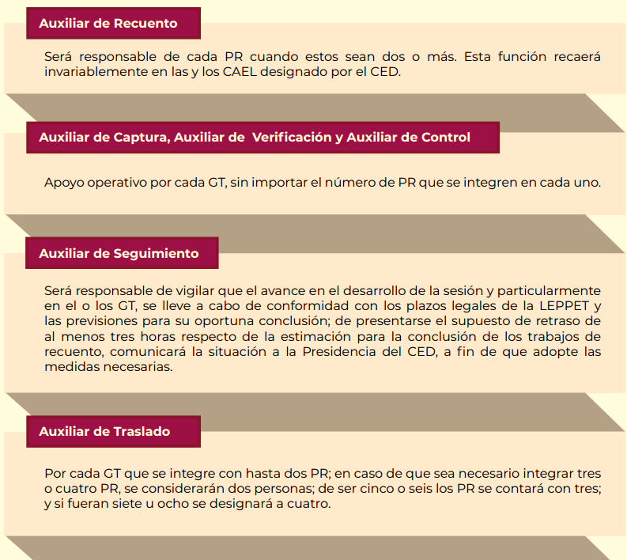
Actividades y funciones en los Grupos de Trabajo
En cada GT, se designará una persona:
CE/2024/020 Anexo

Slide 58
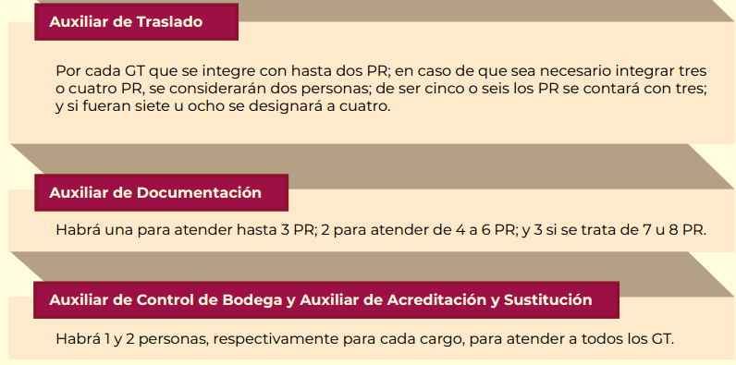

Slide 59
Las principales funciones que cada integrante de un GT podrá desarrollar, serán las siguientes:
Integrantes de GT | Funciones
Presidencia del GT (Consejería Electoral propietaria o suplente) | Estar al frente del GT en la instrumentación y desarrollo operativo de los recuentos; firmar y resguardar las constancias individuales con votos reservados junto con las o los Auxiliares de Recuento; turnar las constancias individuales a la persona Auxiliar de Captura, así como levantar el acta circunstanciada con el resultado del recuento de cada casilla.
Auxiliar de Recuento | Apoyar a la Consejería Electoral que presida el GT en la clasificación y recuento de los votos; separar los votos reservados, en su caso, anotando el número de sección y tipo de casilla, con bolígrafo tinta color negro en el reverso del documento; anexándolos a la constancia individual; y apoyar en el llenado de las constancias individuales.
Auxiliar de Traslado | Llevar los paquetes al GT; apoyar en la apertura del paquete y la extracción sucesiva de las boletas y votos; reincorporar los paquetes, registrar su salida y retorno hacia la Bodega Electoral.
Auxiliar de Documentación | Extraer, separar y ordenar los documentos diferentes a los paquetes de las boletas; y disponer la documentación en sobres para su protección.
Auxiliar de Captura | Capturar los resultados del nuevo escrutinio y cómputo de cada paquete, tomándolos de la constancia individual que le turnará la Consejería Electoral que preside el GT; y apoyar en el levantamiento del acta correspondiente al GT.
Auxiliar de Verificación | Apoyar a la persona Auxiliar de Captura; cotejar en el acta circunstanciada la información que se vaya registrando de las constancias individuales; entregar el acta a la Consejería Electoral que preside el GT y apoyarlo(a) en la entrega de la copia respectiva a cada representante ante el GT.

Slide 60
Auxiliar de Control de Bodega Electoral | Entregar los paquetes a las personas Auxiliares de Traslado, registrando su salida; recibir y reincorporar los paquetes de regreso, registrando su retorno.
Auxiliar de Control de Grupo de Trabajo | Apoyar a la Consejería Electoral que presida el GT en el registro de la entrada y salida de los paquetes electorales.
Auxiliar de Acreditación y Sustitución | Asistir a la Presidencia del CED en el procedimiento de acreditación y sustitución de representantes de los PP y, en su caso, CI; entregar los gafetes de identificación, así como apoyar a la Consejería que preside el GT en el registro de alternancia de las representaciones de PP y CI en cada uno de ellos. Dichas funciones se desarrollarán a partir del inicio de la sesión de cómputo.
Auxiliar de Seguimiento | Será el o la responsable de vigilar que el avance en el desarrollo de la sesión y particularmente en los GT, se lleve a cabo de conformidad con los plazos establecidos en la LEPPET y las previsiones para su oportuna conclusión.
Representante ante GT | Verificar la correcta instrumentación y desarrollo operativo de los recuentos; detectar y hacer valer jurídicamente los casos de dudosa validez o nulidad del voto para exigir esta acción a la Consejería Electoral que preside el GT; y en caso de duda fundada, solicitar la reserva de algún voto para el Pleno del CED; coordinar a sus auxiliares; recibir copia de las constancias individuales de cada casilla recontada. Únicamente se entregará una copia de cada constancia individual y del acta circunstanciada, por cada PP y CI.
Representante Auxiliar | Apoyar a la representación de PP y CI ante el GT en la vigilancia del desarrollo operativo del recuento de votos en los PR, apoyando en la detección de casos de dudosa validez o nulidad del voto; en su caso, solicitar la reserva de algún voto para el Pleno del CED.

Slide 61
Constancias individuales.
Las constancias individuales por paquete recontado en GT, se producirán con base en el modelo señalado en el Anexo 4.1 apartado A del RE
Las representaciones acreditadas deberán recibir de inmediato copia de las constancias individuales levantadas en los GT, en caso de que en el momento que se generen no se encuentren presentes, éstas se entregarán a la Presidencia del CED respectivo a la conclusión de los Trabajos del Grupo, para que a su vez las entregue a la representación ante el CED.
Actas circunstanciadas
El acta circunstanciada de recuento de votos en GT es el documento elaborado por la Consejería Electoral que preside el GT con el apoyo de una persona auxiliar de captura, en la que consignará el resultado del recuento de cada casilla, con los elementos enlistados anteriormente.
Mecanismos del recuento de votos en Grupos de Trabajo.
El nuevo escrutinio y cómputo en GT se realizará en el orden siguiente:
1.- Boletas no utilizadas
2.- Votos nulos
3.- Votos válidos
Los GT deberán funcionar permanentemente hasta la conclusión del recuento de la totalidad de los paquetes que les fueron asignados. No se suspenderá por ningún motivo las actividades de un GT, en caso necesario, la Presidencia del CED deberá requerir la presencia de las consejerías propietarias o suplentes. Los GT ó PR solo se harán cargo del recuento de los votos y no de la discusión sobre su validez o nulidad.
CE/2024/020 Anexo

Slide 62
Paquetes con muestras de alteración
…La Presidencia del CED identificará aquellos paquetes electorales con muestras de alteración que deberán ser registrados en el acta circunstanciada de la sesión de cómputo y, en su caso serán incluidos en el conjunto sujeto al recuento de votos.
Votos Reservados
Son aquellos que, dadas las características de la marca hecha por la ciudadanía en la boleta electoral, origina dudas sobre su validez o nulidad, por lo que será calificado en el Pleno del CED.
El acta circunstanciada del registro de los votos reservados deberá contener, al menos:
Entidad, distrito local o municipio y tipo de elección
Nombre de quienes integran el CED.
Número de votos reservados y relación de casillas y GT en que se reservaron.
Determinación de voto nulo o válido en el que se identifique el PP o CI al que se asigna y la asignación a la casilla a la que corresponde.
Resultado consignado en la constancia individual de la casilla, así como, el resultado final, es decir, la suma del voto reservado al resultado de la constancia individual.
En su caso, cualquier suceso relevante que se hubiese presentado, con los detalles necesarios para constancia.
Fecha y hora de término.
Firma al calce y al margen de quienes integran el CED respectivo y, en su caso, la consignación de la negativa de fIrma de alguno de éstos.
CE/2024/020 Anexo

Slide 63
Recuento total
El CED deberá realizar el recuento de votos de la totalidad de las casillas instaladas en el Distrito o Municipio, cuando se presente alguno de los supuestos previstos en los artículos 311, numerales 2, 3 y 4 de la LGIPE; 407 del RE y 262, numerales 1, 2 y 3 de la LEPPET.
Para poder determinar la diferencia porcentual conforme
a lo establecido por el artículo 407 del RE, el CED deberá consultar los datos obtenidos en:
La información preliminar de los resultados;
La información contenida en las actas destinadas al PREPET;
La información obtenida de las copias de las actas de escrutinio y cómputo de casillas de la elección correspondiente que obren en poder de la Presidencia del Consejo y,
La información obtenida de las copias de las actas de escrutinio y cómputo de casilla de la elección correspondiente que obren en poder de las representaciones.
CE/2024/020 Anexo

Slide 64
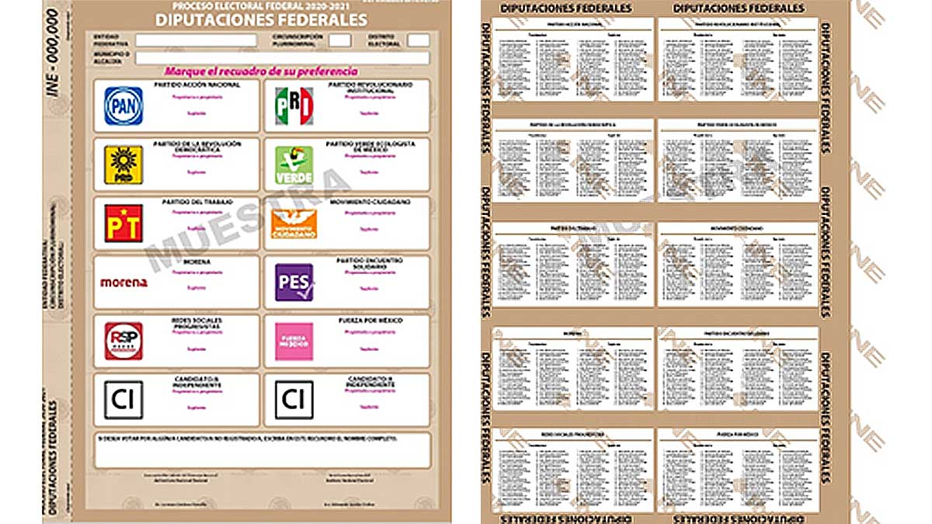
Boleta Electoral
Para la emisión del voto el Consejo Estatal, tomando en cuenta las medidas de certeza que estime pertinentes, y los lineamientos aprobados por el Instituto Nacional Electoral aprobará el modelo de electoral que se utilizarán para los procesos electorales de Gobernador, de Diputados, y Presidentes Municipales y Regidores.
Articulo 216, punto 1 de la Ley Electoral y de Partidos Políticos del Estado de Tabasco.

Slide 65
Las boletas para la elección de Gobernador, Diputados y Presidentes Municipales y Regidores, contendrán los datos siguientes:
I. Entidad, Distrito, número de Circunscripción Plurinominal y Municipio;
II. Cargo para el que se postula al candidato o candidatos;
III. Emblema a color de cada uno de los Partidos Políticos que participan con candidatos propios, en coalición, o en forma común, en la elección de que se trate;
IV. Las boletas estarán adheridas a un talón con folio del cual serán desprendibles, la información que contendrá este talón será la relativa al Estado de Tabasco, Distrito Electoral, Municipio y elección que corresponda, el número de folio será progresivo;
V. Nombre y apellidos completos del candidato o candidatos;
Articulo 216, punto 2 de la LEPPET

Slide 66
VI. En el caso de la elección de Diputados, por Mayoría Relativa y Representación Proporcional, un solo espacio por cada Partido Político para comprender la fórmula de candidatos y la lista regional;
VII. En el caso de elección de Regidores por Mayoría Relativa y Representación Proporcional, un solo espacio por cada Partido Político para comprender la planilla de Regidores y la lista de candidatos;
VIII. En el caso de la elección de Gobernador, se imprimirá un solo espacio para cada Partido Político y candidato;
IX. Las boletas deberán llevar impresas las firmas del Presidente del Consejo Estatal y del Secretario Ejecutivo, y
X. Espacio para candidatos o fórmulas no registradas.

Slide 67
Tipos de votos
Voto válido: Se contará por la marca que haga el elector en un solo cuadro en el que se contenga el emblema de un Partido Político o candidato independiente.
Voto nulo: Se contará como nulo cualquier voto emitido en forma distinta a la indicada en la fracción anterior.
Articulo 241, fracción I y II de la LEPPET.

Slide 68
Conclusión:

Slide 69
Avishai Margalit Conclusión desde la filosofía social
Filosofía moral a partir de la premisa siguiente:
Una sociedad decente, o una sociedad civilizada, es aquella cuyas instituciones no humillan a las personas sujetas a su autoridad, y cuyos ciudadanos no se humillan unos a otros.
Lo que la filosofía política necesita urgentemente es una vía que nos permita vivir juntos sin humillaciones y con dignidad.
En la actualidad, la filosofía centra básicamente su atención en el ideal de la sociedad justa basado en el equilibrio entre libertad e igualdad.
El ideal de la sociedad justa es sublime, pero difícil de poner en práctica. En cambio, el de la sociedad decente se puede materializar incluso en la vida de nuestros hijos compañeros, compañeras y en el entorno.

Slide 70
Es más prioritario originar una sociedad decente que una sociedad justa. Margalit parte concretamente del contexto en el que vivimos, con todas las indignantes humillaciones que tan difícil hacen la vida en el mundo.
Se trata de una filosofía social inmune a todos los amenazadores clichés que fomentan la desidia moral y que nos insta a ir más allá del comportamiento que caracteriza a otros seres humanos.
Lo que emerge del análisis que realiza Margalit respecto a la corrosiva función de la humillación en sus diversas formas es cómo ser decente, cómo construir una sociedad decente.
En este libro cuidadosamente argumentado y, lo que es aún más importante, profundamente sentido, que surge de la experiencia de Margalit en las fronteras de los conflictos entre europeos orientales y occidentales, entre palestinos e israelíes.

Slide 71
¡¡¡Muchas gracias y bendiciones !!!
Que este proceso sea un constante aprendizaje y crecimiento integral como seres humanos, profesionales y con ese compromiso de caminar juntos de manera respetuosa para lograr la satisfacción del deber cumplido este proceso electoral ordinario.

